Slide 1

Развитие ТОС в свете последних изменений законодательства.
Взаимодействие с органами местного самоуправления.

Slide 2
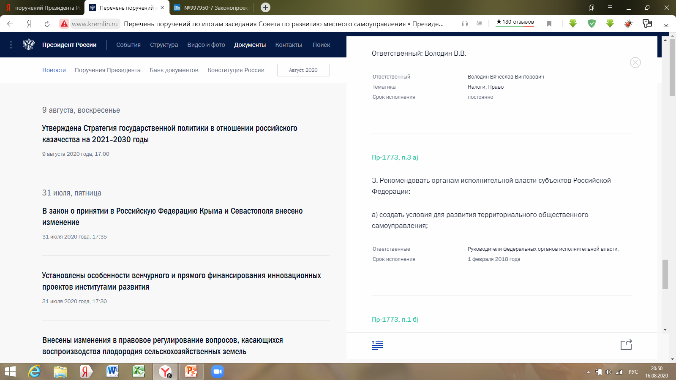
Предпосылки разработки Законопроекта № 997950-7
п.п. «а» п.3 перечня поручений Президента РФ от 7 сентября 2017 года Пр-1773 (опубликованные на официальном сайте Президента РФ)
Проект федерального закона «О внесении изменений в отдельные законодательные акты Российской Федерации по развитию территориального общественного самоуправления» разработан в целях реализации перечня поручений Президента Российской Федерации от 7 сентября 2017 года Пр-1773 ( п.п. «а» п.3) по итогам заседания Совета при Президенте Российской Федерации по развитию местного самоуправления 5 августа 2017 года, где рекомендовано органам исполнительной власти субъектов Российской Федерации создать условия для развития территориального общественного самоуправления.

Slide 3

Что нового?
Старая редакция: « …2. К полномочиям органов государственной власти субъекта Российской Федерации по предметам совместного ведения, осуществляемым данными органами самостоятельно за счет средств бюджета субъекта Российской Федерации (за исключением субвенций из федерального бюджета), относится решение вопросов: …. 9.1) поддержки социально ориентированных некоммерческих организаций, благотворительной деятельности и добровольчества (волонтерства), организации и осуществления региональных и межмуниципальных программ поддержки социально ориентированных некоммерческих организаций, благотворительной деятельности и добровольчества (волонтерства);…»
Законопроектом предлагается изложить в новой редакции подпункт 9.1 пункта 2 статьи 26.3 Федерального закона «Об общих принципах организации законодательных (представительных) и исполнительных органов государственной власти субъектов Российской Федерации», в которой предусматривается, что органы государственной власти решают вопросы создания условий для развития территориального общественного самоуправления.
И внести следующее изменение (новая редакция): после слов «добровольчества (волонтерства),» дополнить словами: «создания условий для развития территориального общественного самоуправления;».

Slide 4

Изменения законодательства
Старая редакция | Новая редакция
В части 8 статьи 27 Федерального закона от 6 октября 2003 года № 131- ФЗ «Об общих принципах организации местного самоуправления в Российской Федерации» закреплены полномочия органов ТОС, в числе которых представление интересов населения, проживающего на соответствующей территории, обеспечение исполнения решений, принятых на собраниях и конференциях граждан; осуществление хозяйственной деятельности, направленной на удовлетворение различных потребностей жителей территорий, внесение в органы местного самоуправления проектов муниципальных правовых актов и др. | Законопроектом предлагается ч. 8 ст. 27 Федерального закона № 131- ФЗ «Об общих принципах организации местного самоуправления в Российской Федерации» дополнить правом инициировать проведение общественной проверки в соответствии с Федеральным законом от 21 июля 2014 года № 212-ФЗ «Об основах общественного контроля в Российской Федерации».

Slide 5
Корреспондирующие изменения вносятся в часть 1 ст. 9 Федерального закона 212-ФЗ «Об основах общественного контроля в Российской Федерации» и субъекты общественного контроля дополняются органом ТОС.
В часть 2 статьи 20 Федерального закона 212-ФЗ «Об основах общественного контроля в Российской Федерации» в перечень инициаторов, которые вправе инициировать проведение общественной проверки, предлагается включить орган территориального общественного самоуправления.
14 июля 2020 года Государственной Думой (Постановление № 8533-7 ГД), 15 июля 2020 года Советом Федерации (Постановление 289-СФ) принят Федеральный закон № 236 «О внесении изменений в Федеральный закон «Об общих принципах организации местного самоуправления в Российской Федерации».

Slide 6

Изменения в законодательстве
Кроме того, Федеральный закон от 20 июля 2020 г. N 236-ФЗ "О внесении изменений в Федеральный закон "Об общих принципах организации местного самоуправления в Российской Федерации» предусматривает дополнение статьей 26¹ соответствующего Федерального закона
«….Инициативный проект должен содержать следующие сведения :
1) описание проблемы, решение которой имеет приоритетное значение для жителей муниципального образования или его части;
2) обоснование предложений по решению указанной проблемы;
3) описание ожидаемого результата (ожидаемых результатов) реализации инициативного проекта;
4) предварительный расчет необходимых расходов на реализацию инициативного проекта;
5) планируемые сроки реализации инициативного проекта;….

Slide 7

Изменения в законодательстве
…..6) сведения о планируемом (возможном) финансовом, имущественном и (или) трудовом участии заинтересованных лиц в реализации данного проекта;
7) указание на объем средств местного бюджета в случае, если предполагается использование этих средств на реализацию инициативного проекта, за исключением планируемого объема инициативных платежей;
8) указание на территорию муниципального образования или его часть, в границах которой будет реализовываться инициативный проект, в соответствии с порядком, установленным нормативным правовым актом представительного органа муниципального образования;
9) иные сведения, предусмотренные нормативным правовым актом представительного органа муниципального образования….»

Slide 8



ФИНАНСОВО-ЭКОНОМИЧЕСКОЕ ОБОСНОВАНИЕ
Принятие Федерального закона «О внесении изменений в отдельные законодательные акты Российской Федерации по развитию территориального общественного самоуправления» не потребует выделения дополнительных бюджетных ассигнований из федерального бюджета Российской Федерации.

Slide 9

Территориальное общественное самоуправление может осуществляться в пределах следующих территорий проживания граждан:
подъезд многоквартирного жилого дома;
многоквартирный жилой дом;
группа жилых домов;
жилой микрорайон;
сельский населенный пункт, не являющийся поселением;
иные территории проживания граждан.

Slide 10
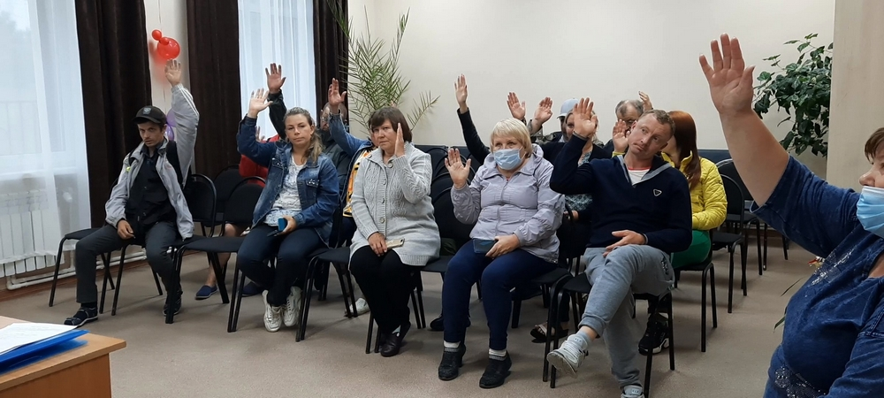
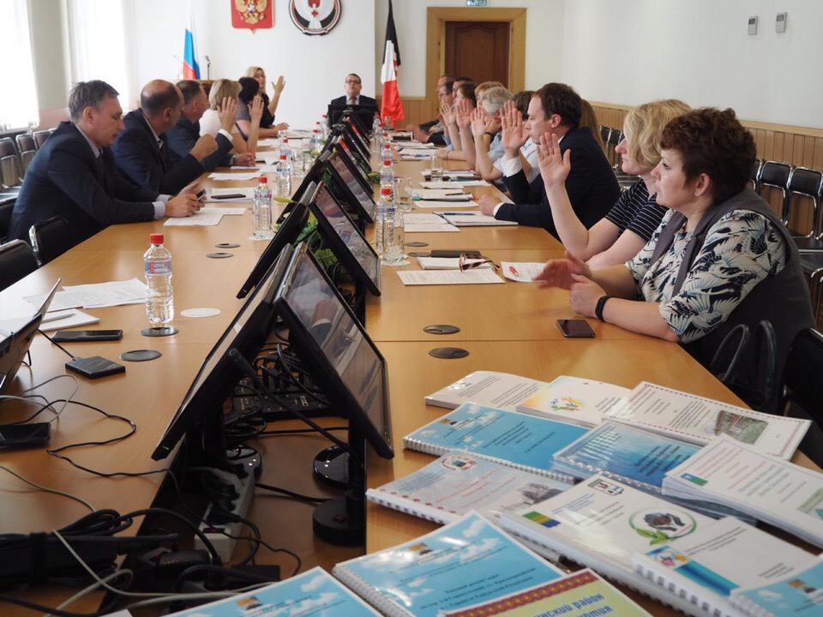
Сейчас таких организаций в России, по данным Минюста, более 33 тысячи в 82 субъектах Российской Федерации.

Slide 11
ТОС способствует:
воспитанию гражданского самосознания
организации активного сотрудничества власти и граждан
преодолению пассивности и иждивенческих настроений населения
своевременному выявлению факторов социальной напряжённости и информированию о них органов местного самоуправления
решению реальных проблемы на местах в связке с муниципалитетами
сближению населения и местной власти

Slide 12
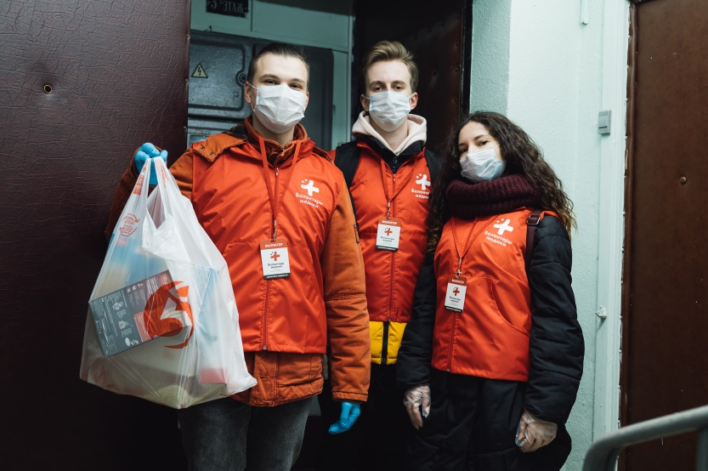
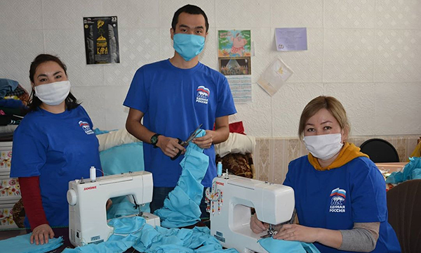
Волонтерство
Пандемия стала социальной платформой, которая позволила ТОС проявить весь свой накопленный опыт: ТОС помогали многодетным, пожилым и инвалидам, шили маски, доставляли продукты и лекарства, помогали проводить дезинфекцию в своих подъездах и дворах, взяли на себя важную часть работы местных властей.

Slide 13

Волонтерство и цифровизация ТОС
Последние годы широкую популярность набирают и волонтёрские добровольческие проекты. Люди активно используют ресурсы социальных сетей, онлайн-площадки для продвижения своих инициатив, сбора средств и поиска сторонников проектов благоустройства и приоритетного проекта «ЖКХ и городская среда», а этот проект сегодня стал как раз дополнительным импульсом для развития местного самоуправления и обратной связи с людьми.

Slide 14
Практические примеры
В Саратовской области к обсуждениям дизайн-проекта «Благоустройство дворовых территорий и общественных пространств» привлекаются не только жители, но и в дискуссиях активно участвуют представители бизнес-сообщества, активисты, эксперты и, что важно, специалисты архитектурных вузов и также студенческое сообщество.
В Ростовской области для популяризации этого проекта и максимального вовлечения людей запущен маршрут «Донское благоустройство». Это марафон в шести муниципалитетах, которые участвуют в проекте «Формирование комфортной городской среды». Разработан информационный портал, мобильное приложение к этому порталу. Всё обслуживание проводится в формате городских праздников для максимального вовлечения людей. Только в очных мероприятиях в Ростовской области приняло участие более трёх тысяч человек.

Slide 15
Практические примеры
Кировская область
Здесь также есть позитивный опыт работы с вовлечением граждан. Здесь жителям предлагается широкий спектр инструментов участия: от простого голосования до проектных семинаров и даже до детских игр. Согласно принципам проекта, собственники могут на общем собрании самостоятельно выбрать, как благоустроить двор: только по минимальному, базовому, перечню работ или же выбрать дополнительные опции, такие как детские или спортивные площадки, хоккейную коробочку и так далее.
Тульская область
По решению самих собственников в нескольких дворах планируется организация чаепития во время проведения работ, для того чтобы обеспечить дружескую атмосферу и привлечь к работам всех жителей ближайших домов.
Важнейшая задача проекта – дать людям почувствовать ответственность за свою собственность, помочь им понять, что благоустройство – это их собственный проект, который они сами придумали и реализовали, а власть им в этом только помогала.

Slide 16
Дальнейшее развитие ТОС и усиление его влияния на социальные процессы, происходящее на отдельных территориях муниципалитета,
активирует потребность в создании действенных механизмов по его реализации и выработки необходимых на практике инструментариев,
позволяющих измерить вклад конкретного территориального общественного самоуправления в социальное развитие, как отдельного гражданина, так и всего муниципального образования.
Дальнейшее развитие ТОС

Slide 17

Форма такой самоорганизации граждан в настоящее время является не просто установленным требованием законодательства, а объективной и необходимой потребностью граждан, которым таким способом предоставляется возможность нахождения необходимых им механизмов и путей решения своих социально-бытовых проблем, которые возникают непосредственно на той территории, где они проживают.
Масштаб такой формы участия граждан в местных делах может быть самым разнообразным. Чаще всего создание территориального общественного самоуправления граждан происходит на определенной территории, где у граждан существует необходимость и потребность в решении тех или иных местных проблем

Slide 18


Главным фактором в создании и развитии такой формы непосредственного народовластия является наличие общих интересов, базирующихся на многолетних соседских связях и социальном коллективизме, который продолжает являться базовой цивилизационной ценностью российского народа, особенно в сельской местности и малых городах.
Поэтому деятельность ТОС в действительности имеет большое значение в создании первичных основ общественной и политической активности граждан, а также создает один из каналов обратной связи с местными органами власти.

Slide 19
Инициативное (партисипаторное) бюджетирование
Инициативное бюджетирование — понятие, применяемое в российской практике для обозначения совокупности практик вовлечения граждан в бюджетный процесс, объединенных общей идеологией гражданского участия, а также сферы государственного регулирования участия населения в выборе проектов, финансируемых за счет бюджета, и в последующем контроле за реализацией отобранных проектов.

Slide 20

Инициативное (партисипаторное) бюджетирование
Активное развитие ИБ в России началось в 2013 году с появлением Программы повышения эффективности управления общественными (государственными и муниципальными) финансами на период до 2018 года. Совершенствованием механизмов инициативного бюджетирования в Российской Федерации занимается Министерство финансов РФ в сотрудничестве с Международным банком реконструкции и развития.

Slide 21
Инициативное (партисипаторное) бюджетирование
Статистика свидетельствует о востребованности проектов ИБ в России.
Так, в 2016 году в стране было реализовано 8732 инициативы, что в 3,3 раза больше, чем годом ранее. Их стоимость составила около 7 миллиардов рублей (2,4 миллиарда рублей в 2015 году).
Муниципалитеты, граждане и бизнес вложили в проекты ИБ более 1,8 миллиарда рублей. Механизм ИБ применялся в 35 субъектах РФ. Еще 12 регионов на тот момент готовились подключиться к этому процессу.

Slide 22



При этом ИБ — далеко не единственный путь вовлечения граждан в решение вопросов местного значения и финансирования частных инициатив. Существует немало других форм и способов:
публичные слушания,
практики самообложения граждан,
институт сельских старост,
механизм краудсорсинга,
партисипаторное проектирование и партисипаторное управление,
территориальное общественное самоуправление, которое обладает, пожалуй, наиболее значительным потенциалом применения.

Slide 23
Далеко не во всех регионах ТОС широко распространены. Основные факторы успешного развития ТОС в субъектах РФ:
отношение властей;
наличие (либо отсутствие) различных механизмов и форм господдержки;
системность мер поддержки;
возможности местных бюджетов;
степень урбанизации территории.

Slide 24
Все многообразие источников финансирования деятельности ТОС можно сгруппировать в пять основных направлений:
1. Денежные средства жителей, добровольно направленные на формирование и развитие ТОС (в том числе частные пожертвования не причастных к ТОС лиц).
2. Финансирование ТОС из местного бюджета и иные формы поддержки местных властей.
3. Финансовые средства, получаемые от хозяйственной деятельности (СО НКО, имущество, переданное ТОС, договоры с органами МО).
5. Целевое бюджетное финансирование проектов ТОС (гранты, субсидии), в том числе бюджетные ассигнования в рамках программ ИБ.
4. Гранты внебюджетных и государственных фондов.

Slide 25

Последнее, в свою очередь, можно разделить на три группы:
5.1. Программы и проекты ИБ. ТОС здесь выступают в качестве «совещательного голоса»: предлагают проект, обсуждают, принимают участие в голосовании. Их роль в программах ИБ второстепенная, техническая, самостоятельностью в реализации проектов ТОС не обладают.
5.2. Грантовые конкурсы. Они ориентированы преимущественно именно на ТОС. Однако для этой категории программ характерно то, что все гранты довольно маленькие. На те деньги, которые получают ТОС в результате таких конкурсов, сложно организовать какие-то серьезные проекты.
5.3. Федеральные проекты и целевые программы. В частности, ФЦП Минсельхоза России «Устойчивое развитие сельских территорий на 2014–2017 годы и на период до 2020 года» (поддержка инициатив жителей сельских территорий) и приоритетный проект Минстроя России «Формирование комфортной городской среды» (благоустройство дворов, создание и благоустройство общественных пространств).

Slide 26
ПРОБЛЕМЫ
Выделим основные проблемы, с которыми сталкивается сегодня территориальное общественное самоуправлении. Это:
непонимание сущности ТОС;
сложности с юридической регистрацией ТОС;
проблемы в разграничении полномочий между муниципальными органами власти и органов ТОС;
недостаточная инициатива граждан в создании ТОС;
различная степень активности комитетов ТОС на местах;
ресурсная (в первую очередь – финансовая) необеспеченность деятельности органов ТОС;
недостаточность материального стимулирования активистов ТОС.

Slide 27

Взаимодействие ТОС с органами местного самоуправления
Общественное самоуправление по сути является срединным звеном между местным самоуправлением и общественной организацией, следовательно, от грамотного позиционирования роли ТОС в местной общественно-политической системе зависит успешность диалога между властью и общественностью.
ТОС по своей природе призваны стать помощниками власти в благих начинаниях и посредниками во взаимоотношениях «власть - граждане». Сам формат ТОС позволяет гражданам добиваться целей, совпадающих с намерениями властных структур.

Slide 28

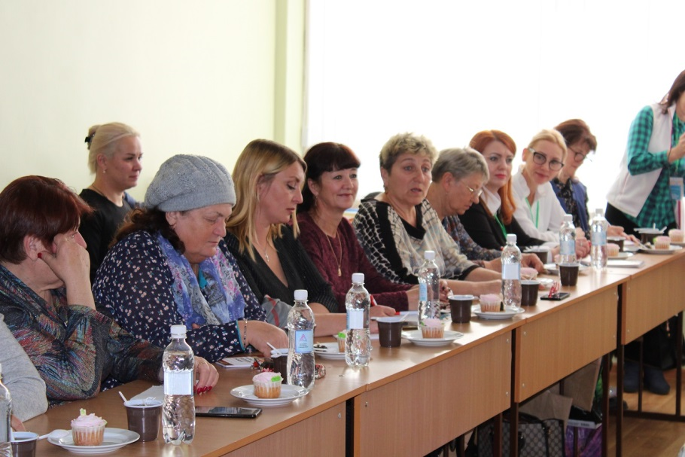
Взаимодействие ТОС с органами местного самоуправления
Местными локальными актами следует регламентировать как роль органов местного самоуправления в деле поддержки и развития ТОС, так и направления сотрудничества территориального общественного самоуправления с местной администрацией.
В Положениях зачастую зафиксирована норма о предоставлении админи­страцией муниципального образования консультативной и методической помощи органам ТОС.

Slide 29
Взаимодействие ТОС с органами местного самоуправления
Ряд локальных актов закрепляет за городской администрацией важные обя­зательства по материально-техническому обеспечению деятельности ТОС:
льготы по налогам и сборам для органов ТОС (Киров)
предоставление помещения (импера­тивная норма - Новосибирск и Рязань, диспозиционная - Ялуторовск и Тольятти)
В Положении города Новосибирска сделано уточнение части того, что предо­ставляемое помещение должно быть оборудовано мебелью, оргтехникой, теле­фонной связью

Slide 30
Взаимодействие ТОС с органами местного самоуправления
К иным документально фиксируемым видам содействия, оказываемым ор­ганами местного самоуправления ТОС, относятся:
распространение положительного опыта ТОС (Челябинск, Ялуторовск);
осуществление сбора предложений органов ТОС, их обобщение и анализ (Ялуторовск);
учет в своих решениях мнения населения, полученного органами ТОС методом опроса (Челябинск);
включение членов ТОС в совещательные, консультативные и экспертные фор­мирования: советы, комитеты, рабочие группы (Липецк).

Slide 31
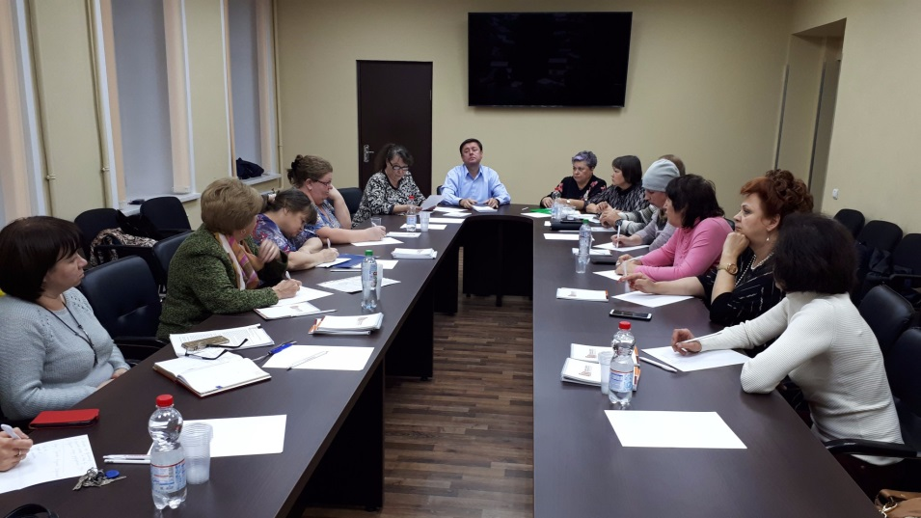
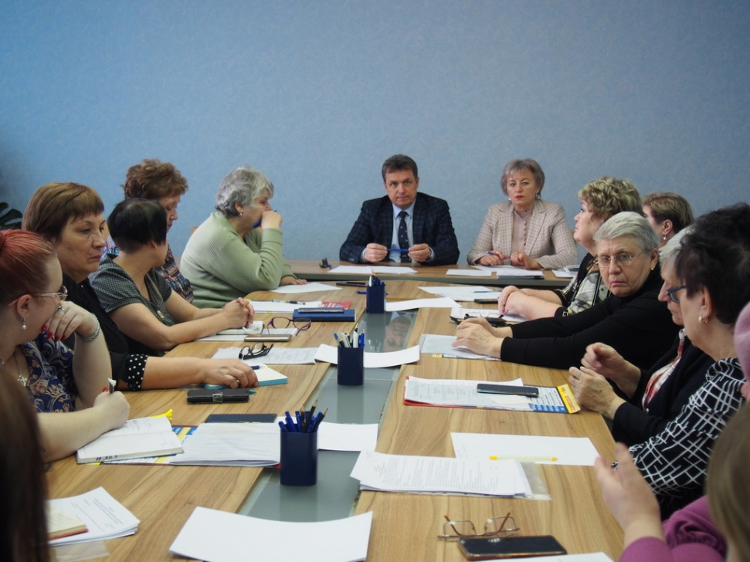
Система взаимоотношений между ТОС и депутатами должна выстраиваться на принципах социального партнерства, т. е. обеспечения баланса встречи интересов, предполагающего интенсивный обмен различными видами капитала.
Депутаты должны иметь четкое понимание особенностей общественного самоуправления как социального института и стремиться инвестировать в его развитие свои ресурсы (организационные, временные, материальные) в обмен на политически поддержку. В свою очередь, ТОС могут рассматривать депутата как проводника их инициатив по решению проблем местного сообщества

Slide 32
Спасибо за внимание!

